Slide 1






Comment marier plusieurs méthodologies et populations complémentaires contribue à faire de la recherche sur l’apprentissage un succès
Laura King, Catherine Fichten, Mary Jorgensen,
Alex Lussier, Alice Havel
Conférence CEAP – ACFAS
Gatineau (Québec), 27 mai 2019
http://bit.ly/King2019CEAP

Slide 2
Réseau de recherche Adaptech
Équipe multidisciplinaire bilingue
  Chercheurs
  Psychologues
  Professeurs
  Professionnels
  Étudiants
Recherche empirique et internationale
  Collaboration avec : Allemagne, États-Unis, Israël et Royaume-Uni

Slide 3
Contexte de recherche
Criant besoin d’accessibilité en enseignement postsecondaire¹
Étude d’archives = réussite des étudiants²
¹Fichten, C.S., Heiman, T., Havel, A., Jorgensen, M., King, L., Nguyen, M.N. et Budd, J. (2016). Will the real universal design stand up? Postsecondary students with disabilities in Canada and Israel.
²Jorgensen, S., Fichten, C.S., Havel, A., Lamb, D., James, C. et Barile, M. (2005). Academic performance of college students with and without disabilities: An archival study. Canadian Journal of Counselling, 39(2), 101-117.

Slide 4
Contexte de recherche
La technologie sert de tremplin pour la réussite, mais n’est pas le grand égalisateur des chances que l’on souhaiterait³
      ³ Fichten, C. S., Nguyen, M. N., King, L., Barile, M., Havel, A., Mimouni, Z., Chauvin, A., Budd, J., Raymond, O., Juhel, J.-C. et Asuncion, J. (2013). Information and communication technology profiles of college students with learning disabilities. Journal of Education and Learning, 2(1), 176-177.

Slide 5

L’importance de la recherche qualitative
Met en lumière les différences entre les perspectives des acteurs principaux
Améliore la compréhension des résultats quantitatifs

Slide 6
Groupe de discussion
Avantages
  Permet la liberté d’expression de chacun
  Permet une synergie des différents acteurs/perspectives
Désavantages
  Les participants ne répondent pas toujours aux questions
  Les participants n’ont pas tous la même chance de participer à la discussion

Slide 7
Exemple : Mythes et réalités du PowerPoint (PPT)
Thème - l’utilisation de PowerPoint en classe
But – Obtenir de l’information sur l’utilisation optimale du PPT en classe
Acteurs représentés
  Étudiants
  Professionnels
  Professeurs
      Moon, R. W. (2018, 15 février). Une recherche sur l’utilisation de PowerPoint au collégial. Profweb. Provenant de http://www.profweb.ca/publications/articles/une-recherche-sur-l-utilisation-de-powerpoint-au-collegial

Slide 8
Entrevues avec prise de notes
Avantages
  Permet aux personnes interviewées d’être plus à l’aise
  Prise de notes = pas de transcription
Désavantages
  Une personne de plus
  Interprétation c. transcription

Slide 9
Manuels de codage
La valeur des manuels de codage
  La fiabilité interévaluateurs assure la validité des données
  Quantifie les données qualitatives
    Permet de calculer les fréquences
  Permet d’identifier les concepts les plus fréquemment mentionnés

Slide 10
Exemple : l’utilisation des TIC et du cyberapprentissage au collégial
  Entrevue avec 114 enseignants nommés par les cégépiens
  Cégep francophone ou anglophone
  Questions sur les meilleures pratiques dans l’utilisation des TIC
  Envoi des questions à l’avance
King, L., Jorgensen, M., Lussier, A., Fichten, C., Havel, A., Amsel, R., … Asuncion, J. (2017). Les perspectives des étudiants et des professeurs sur l’excellence dans l’utilisation des TIC et du cyberapprentissage au collégial. Centre de documentation collégiale. Provenant de https://eduq.info/xmlui/bitstream/handle/11515/35242/king-et-al-perspectives-etudiants-professeurs-excellence-tic-cyberapprentissage-collegial-adaptech-2017.pdf

Slide 11
Questionnaires
Questions similaires ou identiques aux différents acteurs
  Permet la comparaison des données
Questions fermées ou ouvertes
Projet pilote nécessaire
  Inclure différents acteurs
  Tester l’accessibilité du questionnaire en amont
  Questionnaire bilingue : assurer l’accessibilité dans les deux langues

Slide 12

Exemple : Expérience postsecondaire des personnes en situation de handicap
But : Identifier les facilitateurs et les obstacles liés aux études postsecondaires
Étude pancanadienne
Acteurs représentés
  Étudiants actuels
  Diplômés
  Décrocheurs

Slide 13

Exemple : Expérience postsecondaire des personnes en situation de handicap
Chaque groupe d’acteurs principaux a reçu un questionnaire similaire
Types de questions
  Listes de vérification
  Questions ouvertes
  Questions avec une échelle Likert

Slide 14
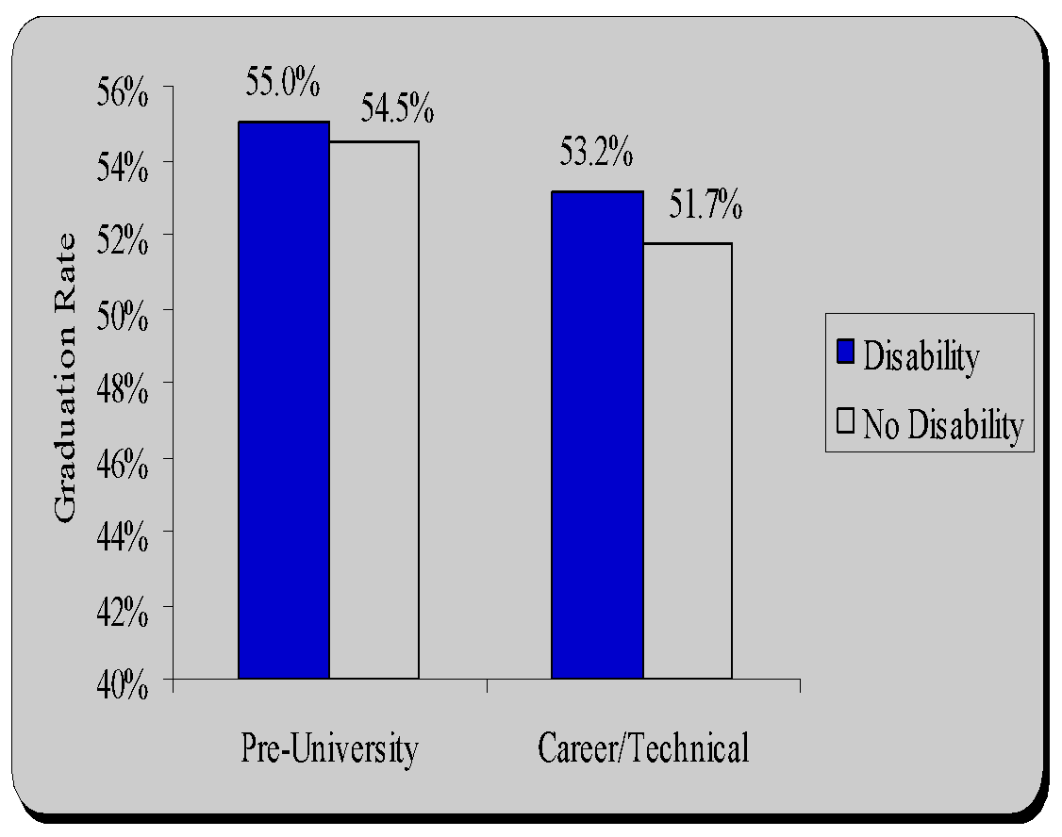
Étude d’archives : Diplomation/persistance
n=42 010 étudiants postsecondaires
Étudiants en situation de handicap et étudiants sans handicap ont le même taux de diplomation¹
Différence = prennent
une session de plus
¹ Jorgensen, S., Fichten, C.S., Havel, A., Lamb, D., James, C. et Barile, M. (2005). Academic performance of college students with and without disabilities: An archival study. Canadian Journal of Counselling, 39(2), 101-117.

Slide 15
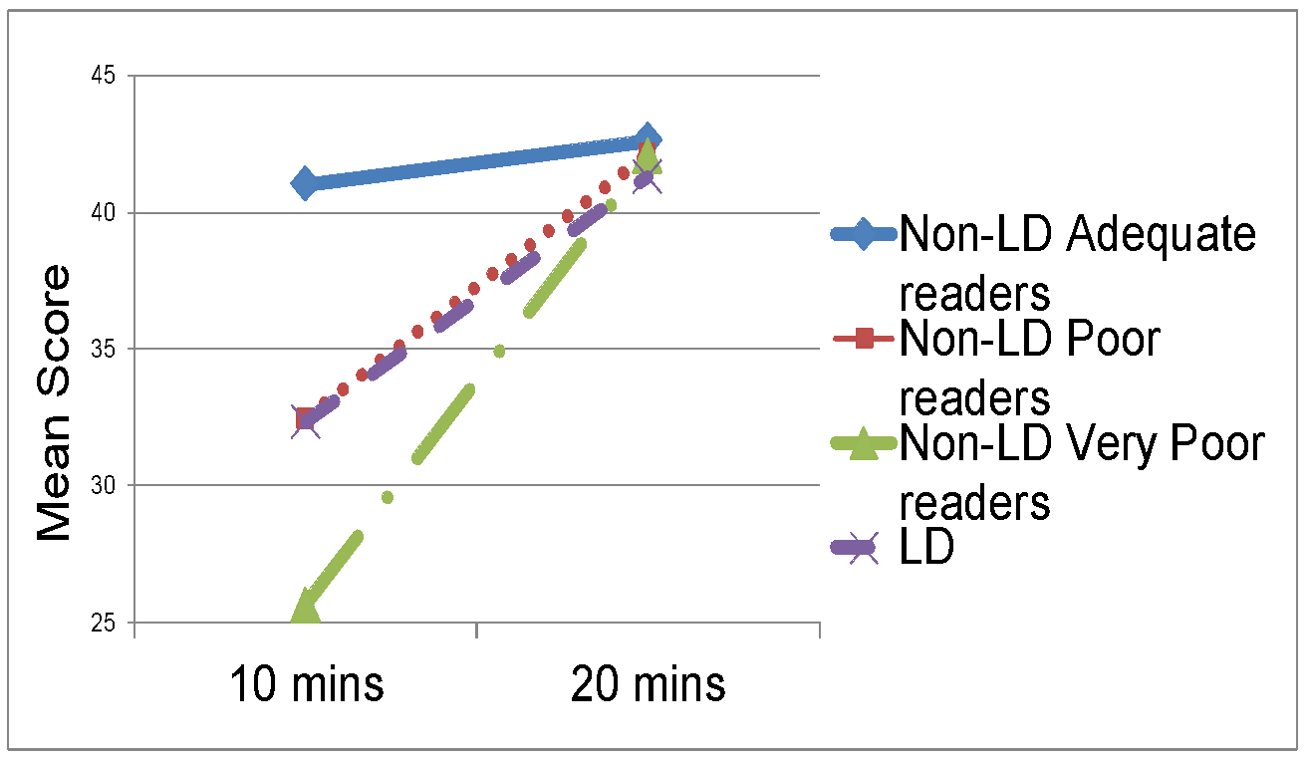
  Étude quasi-expérimentale
    Étude sur la compréhension de textes lus¹
      432 cégépiens
        Difficultés d’apprentissage
        Lecteurs faibles (LF)
        Très faibles lecteurs (TFL)
        Normolecteurs (NL)
      Lorsqu’on leur donne suffisamment de temps :
        Les étudiants avec des difficultés d’apprentissage, les LF et les TFL atteignent des niveaux de compréhension similaires à ceux des NL
¹ Fichten, C. S., Nguyen, M. N., King, L., Havel, A., Mimouni, Z., Barile, M., Budd, J., Jorgensen, S., Chauvin, A., et Gutberg, J. (2014). How well do they read? Brief English and French screening tools for college students. International Journal of Special Education, 29(1), 33-46.

Slide 16
Une combinaison gagnante
Meilleure vue d’ensemble
Solutions transférables
  11 % à 17 % des étudiants postsecondaires ont déclaré être en situation de handicap
¹Fichten, C.S., Heiman, T., Havel, A., Jorgensen, M., King, L., Nguyen, M.N. et Budd, J. (2015). Will the real universal design stand up? Postsecondary students with disabilities in Canada and Israel. Texte soumis pour publkication.

Slide 17
Nos bons coups
Tester nos outils de collecte auprès de différents acteurs
Assurer l’accessibilité des questionnaires
Inclure l’identité de genre dans nos questionnaires
Faire de la recherche au niveau international

Slide 18
Comment pouvons-nous nous améliorer?
Utiliser Invivo
Faire des méta-analyses et des revues systématiques
Faire davantage de recherches axées sur la théorie et plus encore

Slide 19

Être un modèle d’accessibilité
    Faire des PowerPoint accessibles
    Fournir un lien TinyURL et des clés USB
    Fournir des copies papier
    Fournir des versions en gros caractères
    Utiliser plusieurs modes de présentation

Slide 20


Merci, questions?

Slide 21
Pour nous contacter
  Laura King
  laura.king@claurendeau.qc.ca
  Catherine Fichten
  cfichten@dawsoncollege.qc.ca
Réseau de recherche Adaptech
  http://adaptech.org/fr/

